Slide 1
Мировой океан и его части. Движения вод Мо. Стихийные явления в мо. Загрязнение вод мо.
Сташкова Елена Валерьевна
Учитель географии
МБОУ СОШ № 45
г. Мурманск

Slide 2
Мировой океан
Это основная часть гидросферы. Вода Мирового океана покрывает ¾ земной поверхности. Мировой океан един он нигде не прерывается. Из любой его точки можно попасть в любую другую.

Slide 3
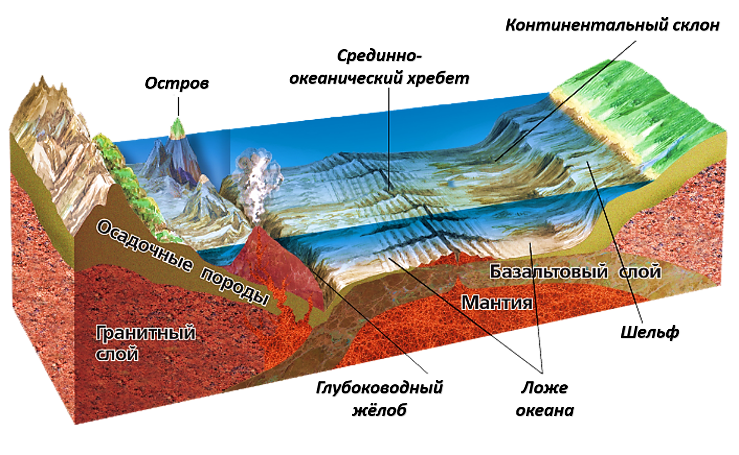
Рельеф дна мирового океана

Slide 4
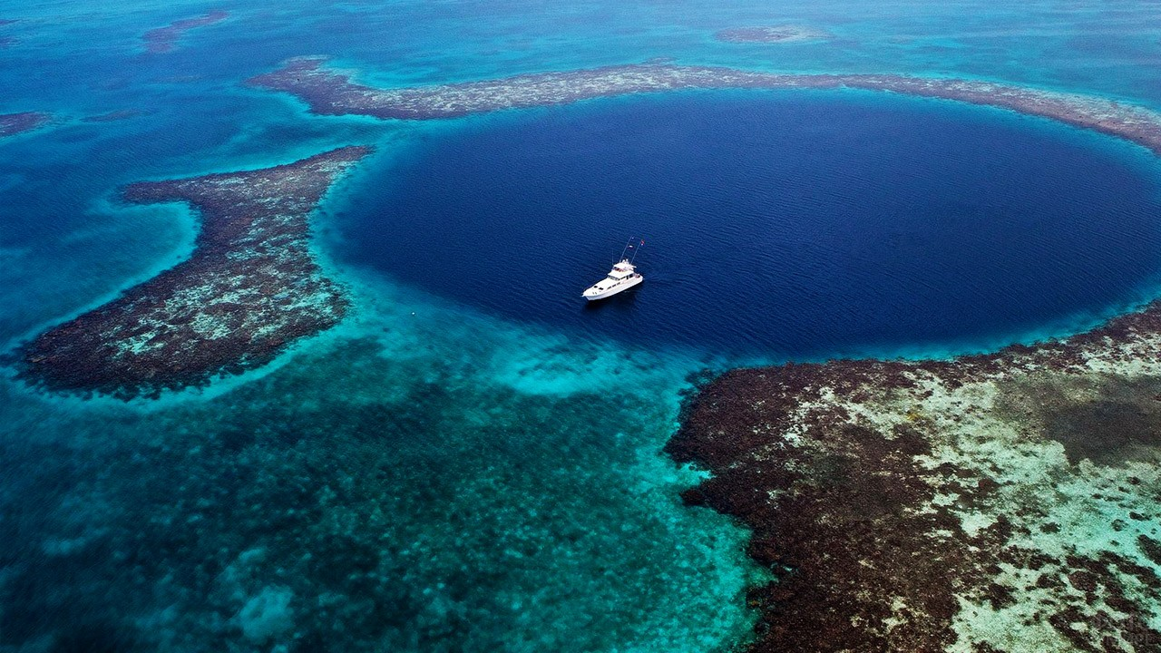
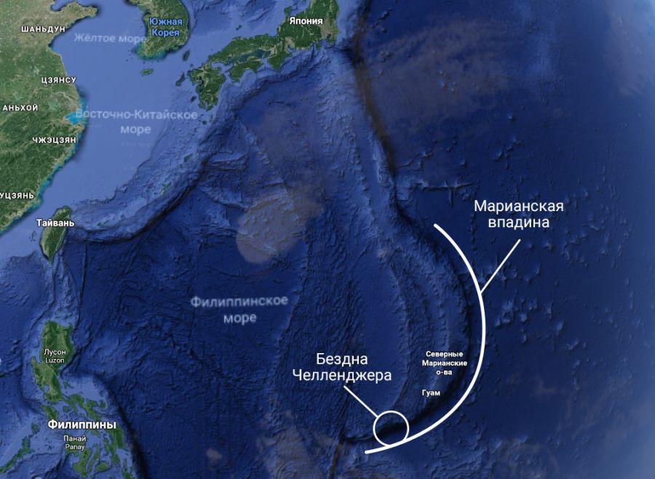
Марианская впадина
Глубина 11 035 метров

Slide 5
ЧАСТИ МИРОВОГО ОКЕАНА
ОКЕАНЫ
МАТЕРИКИ
МОРЯ
ОСТРОВА
ЗАЛИВЫ
ПОЛУОСТРОВА
ПРОЛИВЫ
АРХИПЕЛАГИ

Slide 6
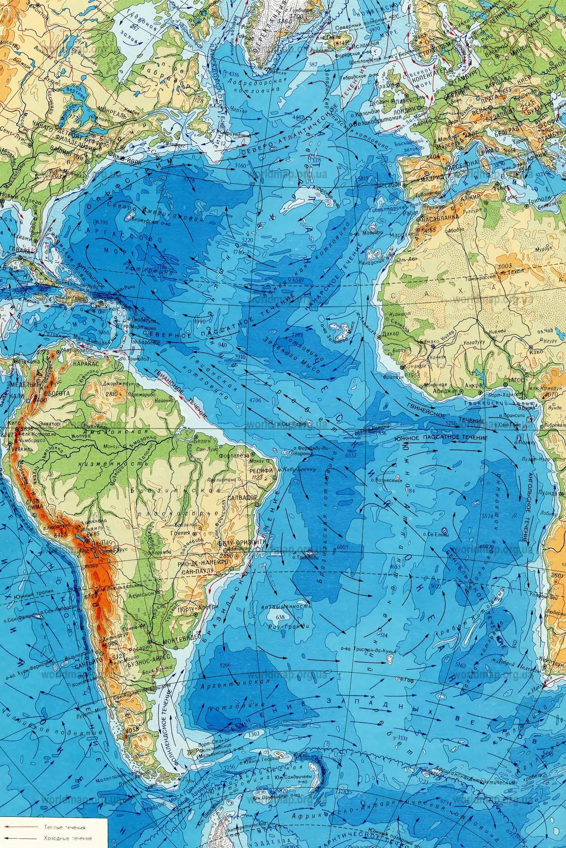
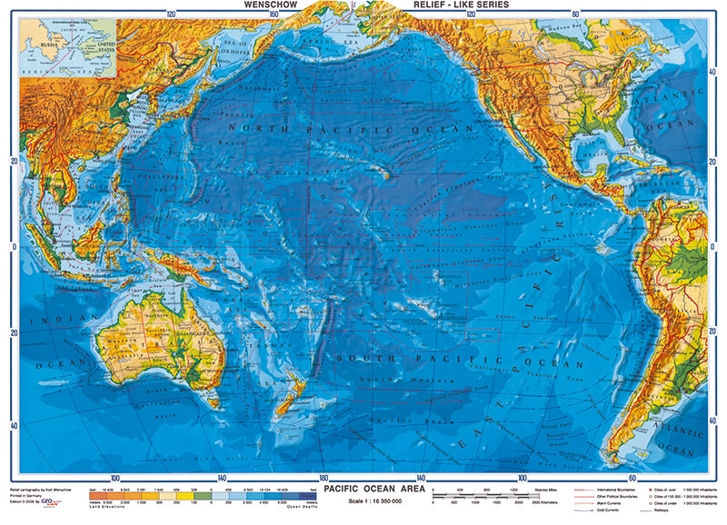
океаны
АТЛАНТИЧЕСКИЙ ОКЕАН
91,6 млн.км.кв.
ТИХИЙ ОКЕАН
178.6 млн.км.кв

Slide 7
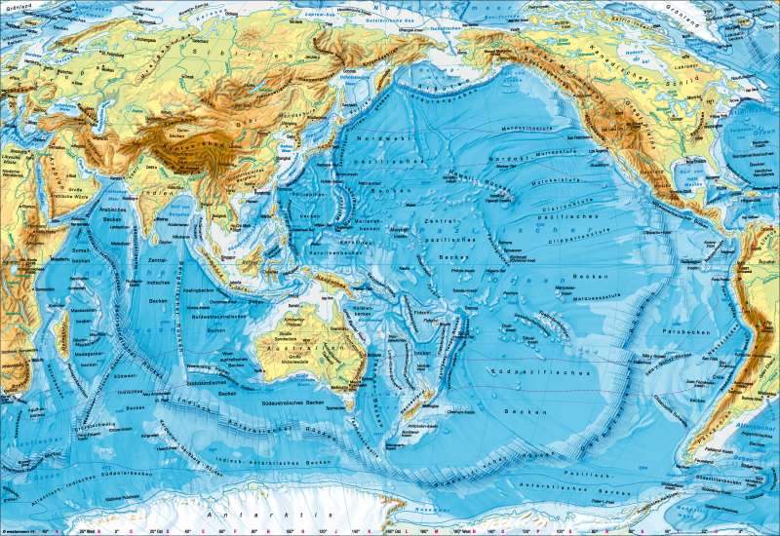
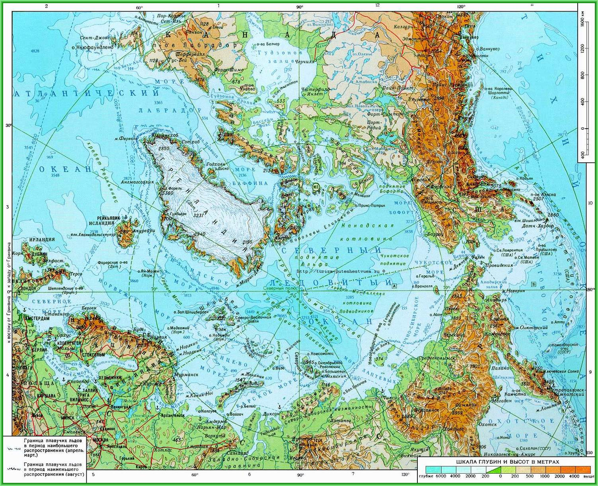
океаны
СЕВЕРНЫЙ ЛЕДОВИТЫЙ ОКЕАН
14,7 млн.км.кв.
ИНДИЙСКИЙ ОКЕАН
76,2 млн.км.кв.

Slide 8
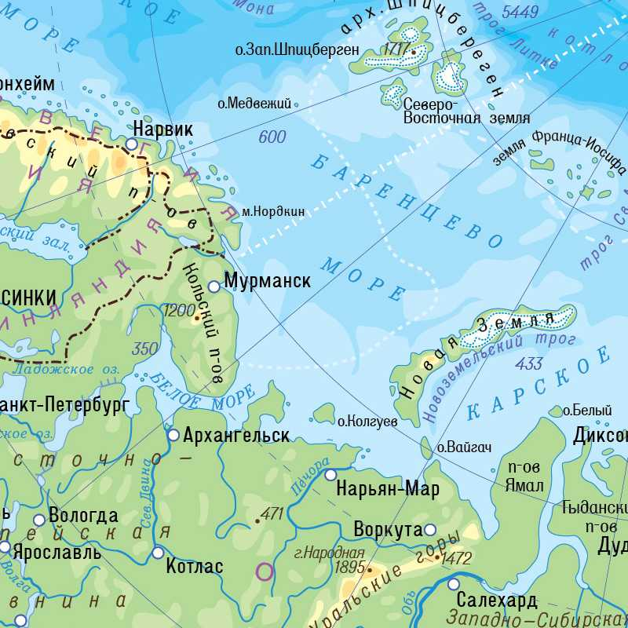
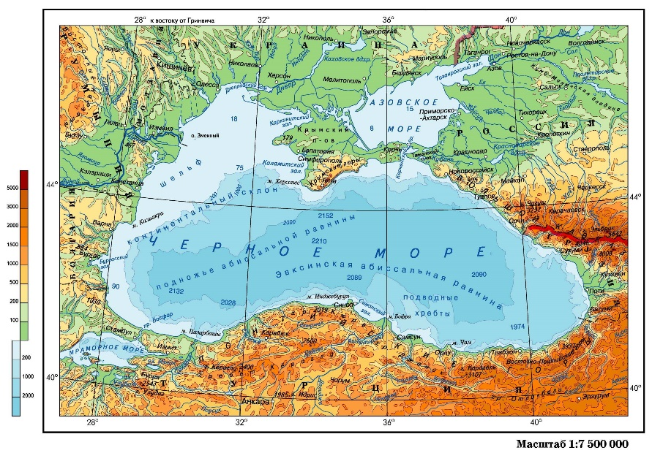
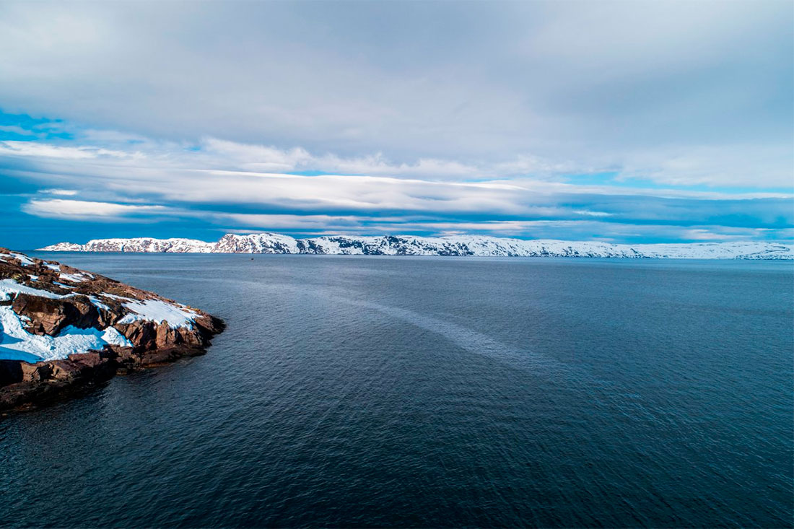
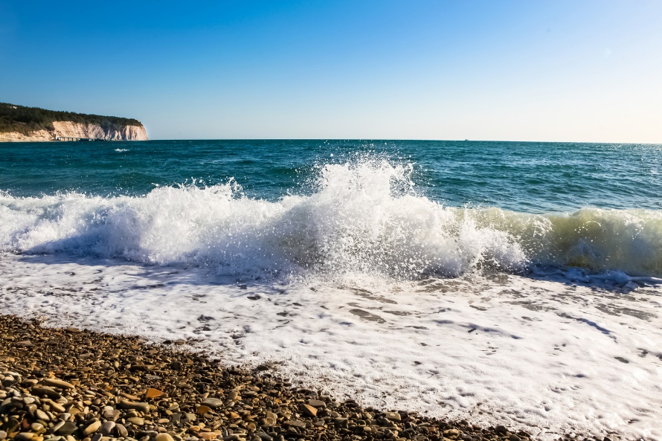
МОРЯ
ОКРАИННЫЕ
ВНУТРЕННИЕ
Вдаются в сушу незначительно
Вдаются глубоко в сушу

Slide 9
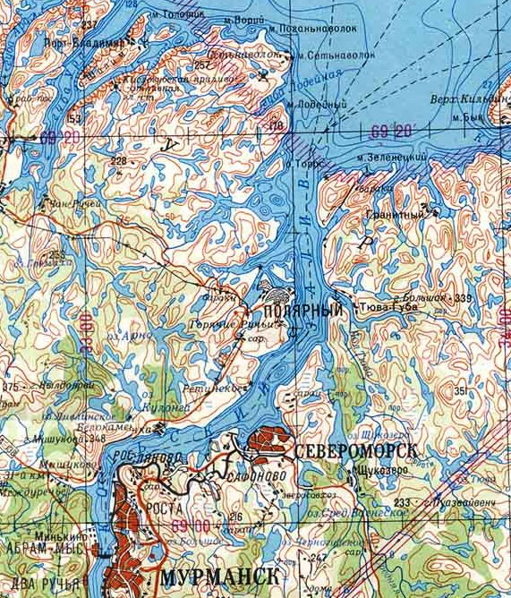
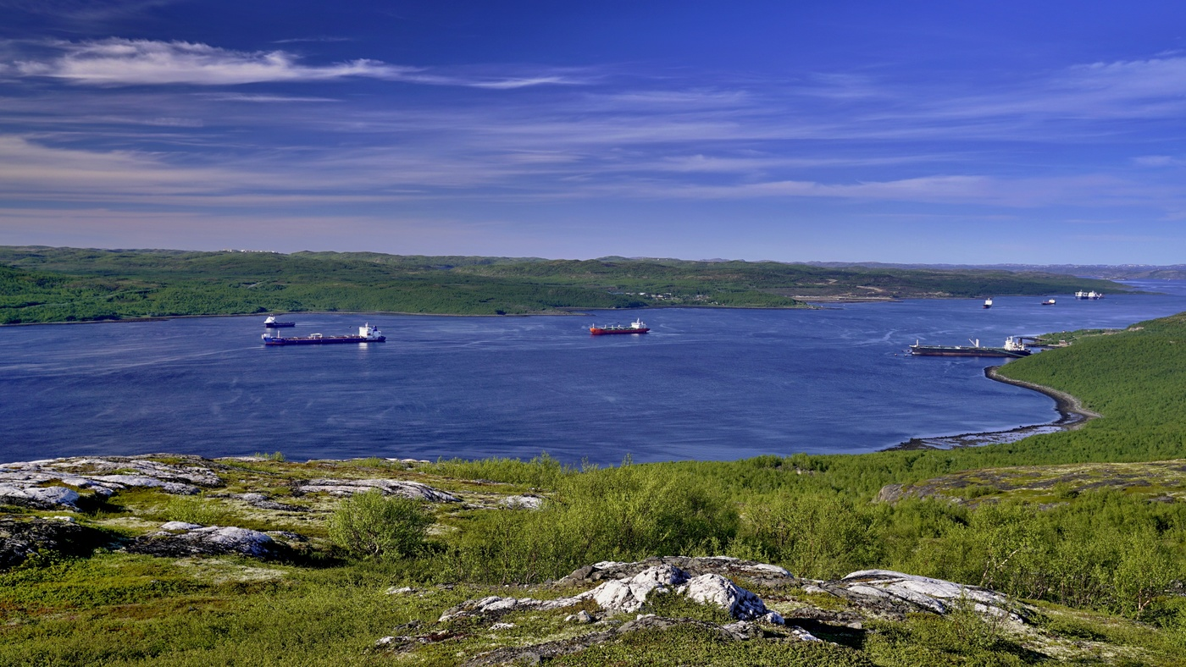
ЗАЛИВЫ – части морей и океанов, вдающиеся в сушу.
КОЛЬСКИЙ ЗАЛИВ

Slide 10
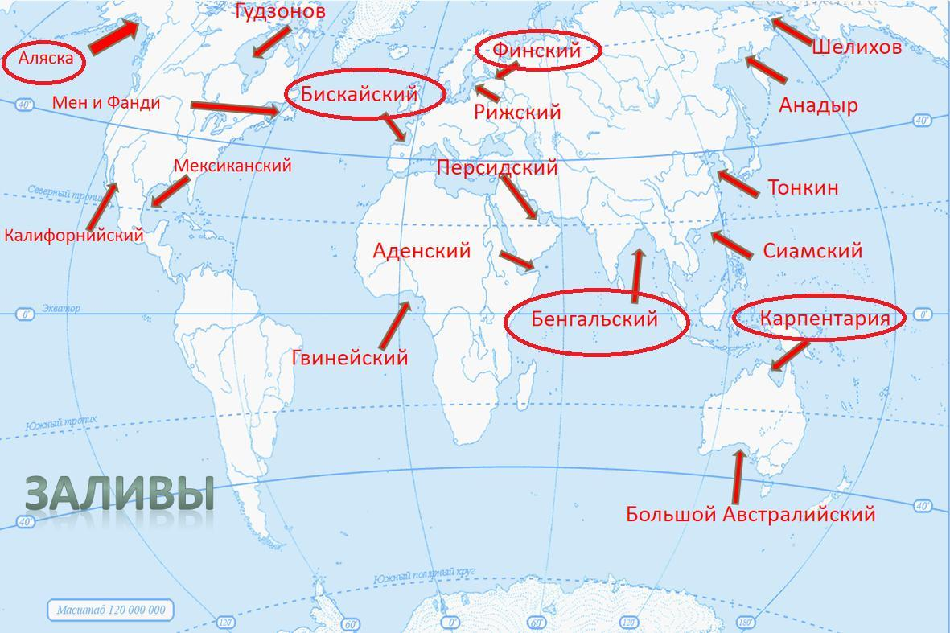
Заливы на карте мира

Slide 11
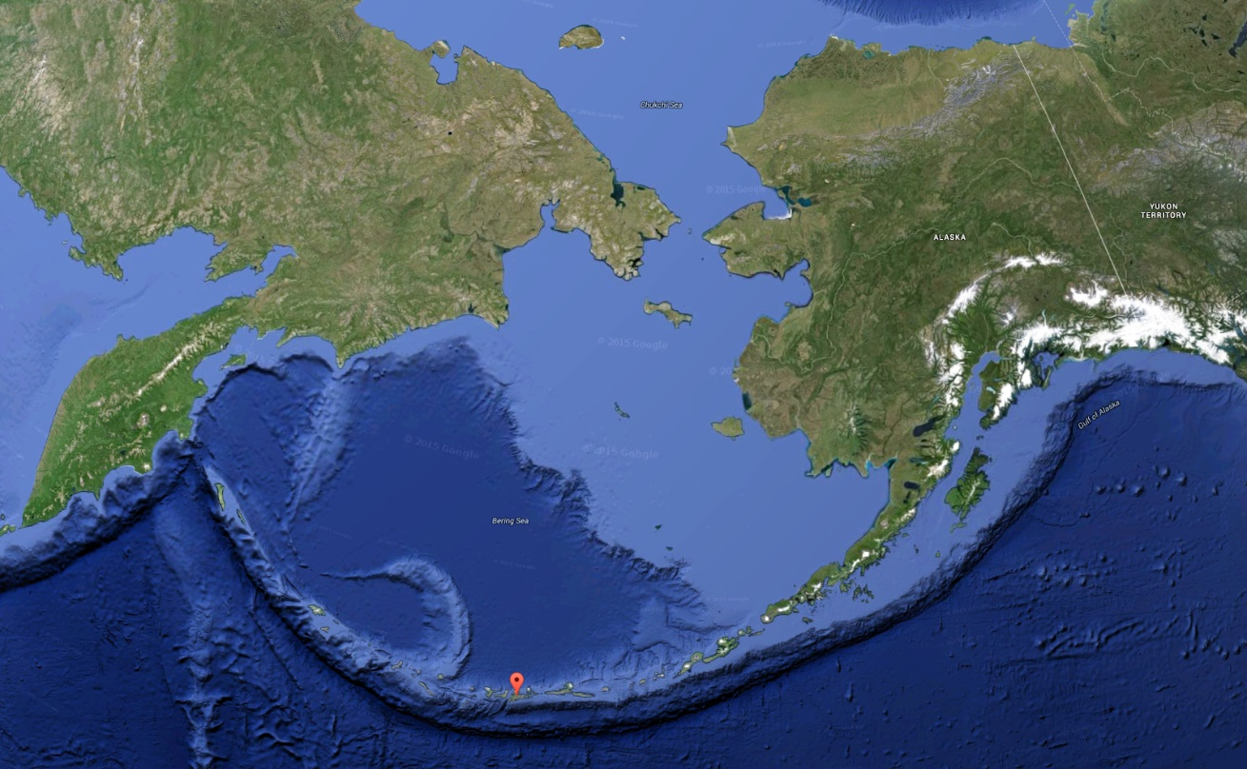
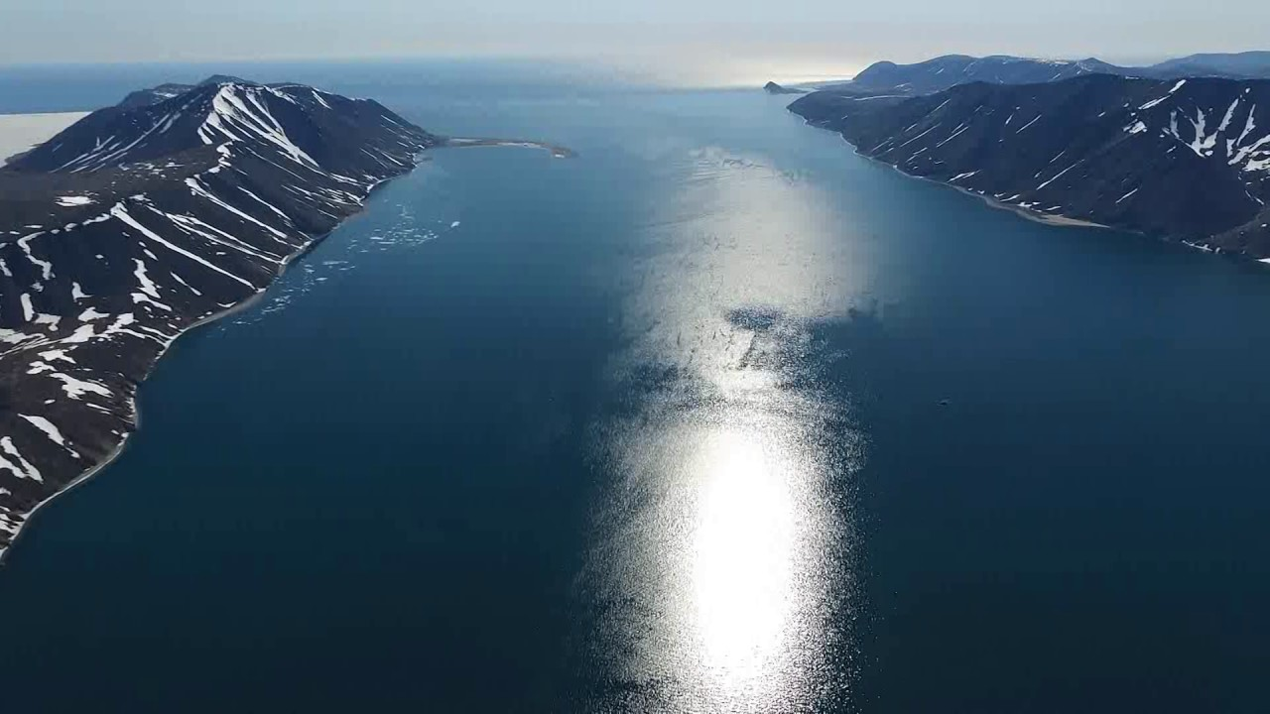
ПРОЛИВЫ – узкие вытянутые участки водной поверхности, соединяющие две акватории и разделяющие участки суши.
БЕРИНГОВ ПРОЛИВ

Slide 12
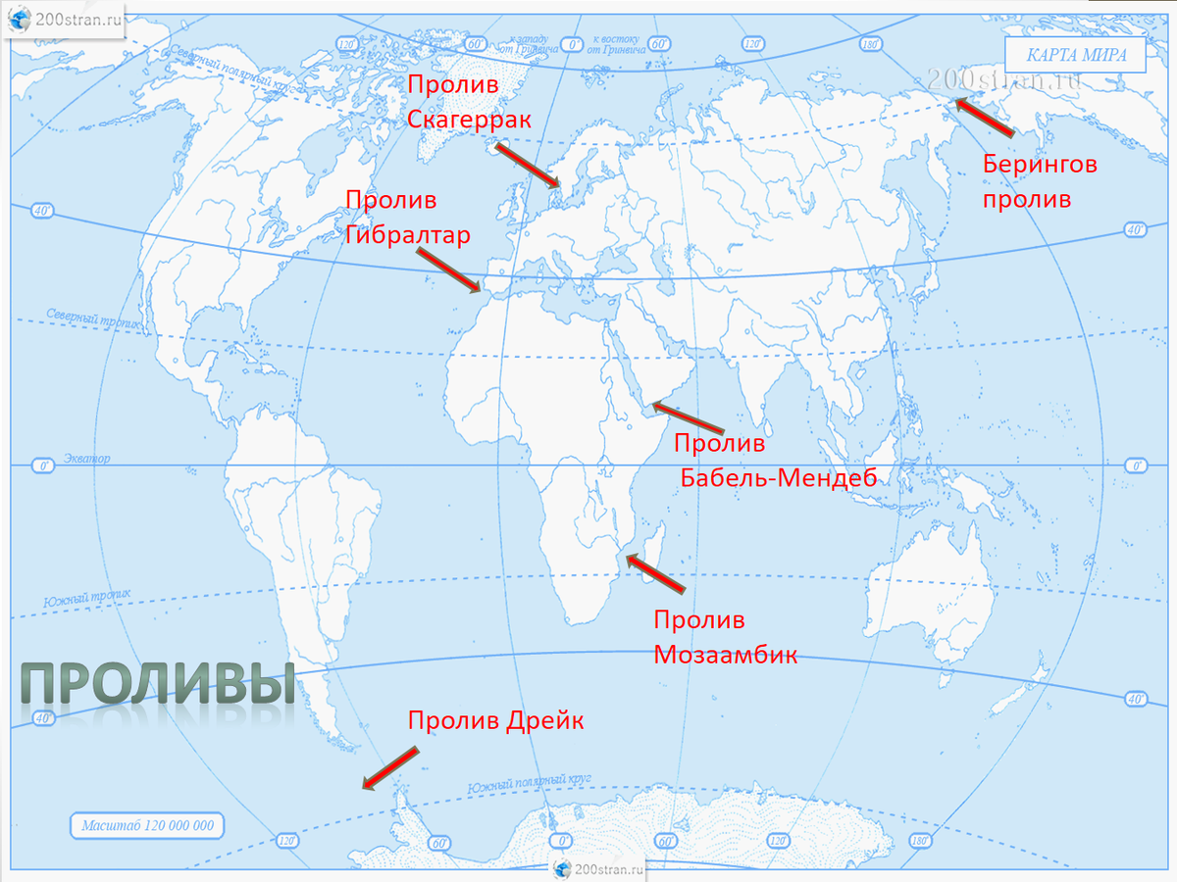
Проливы на карте мира

Slide 13
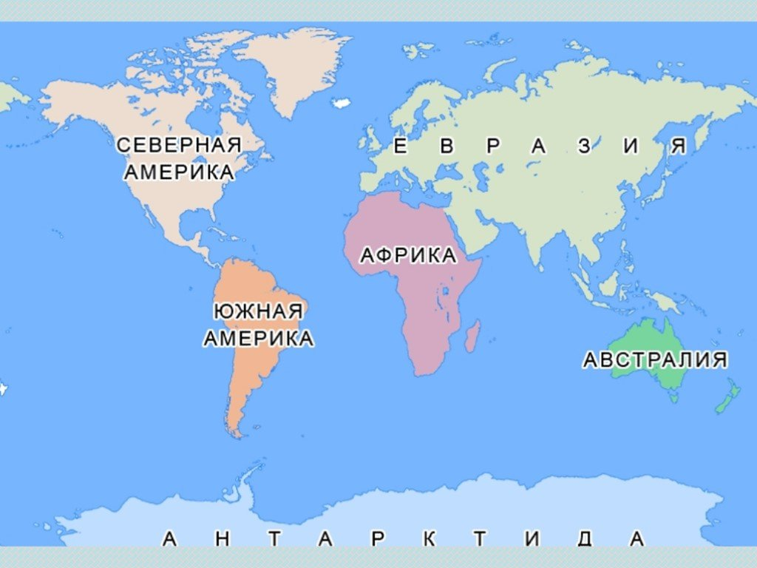
МАТЕРИК – крупный массив земной коры, окруженный океаном.

Slide 14
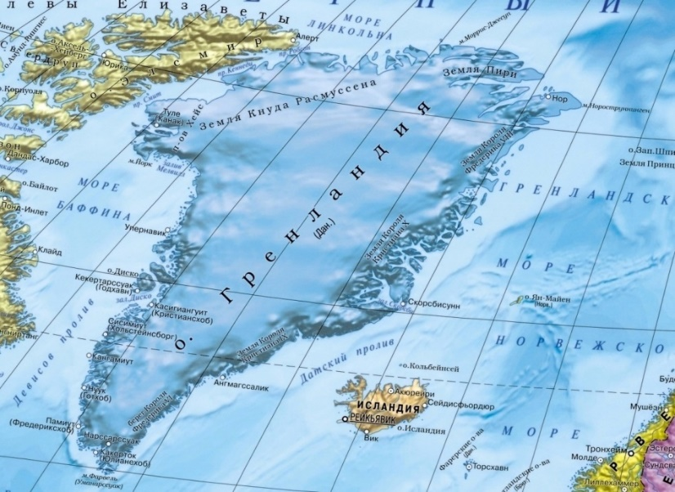
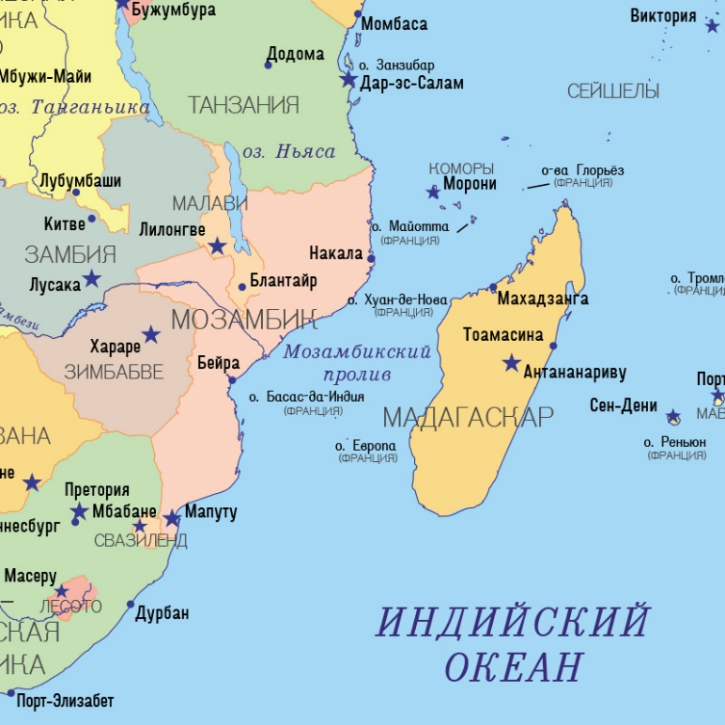
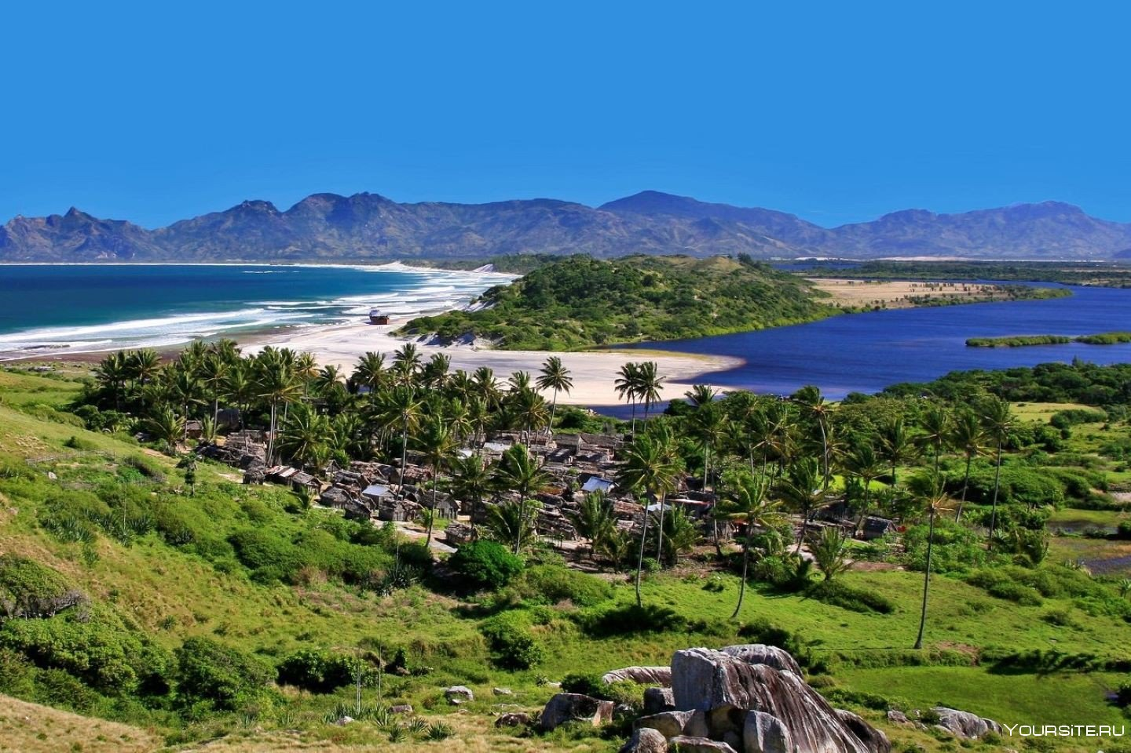
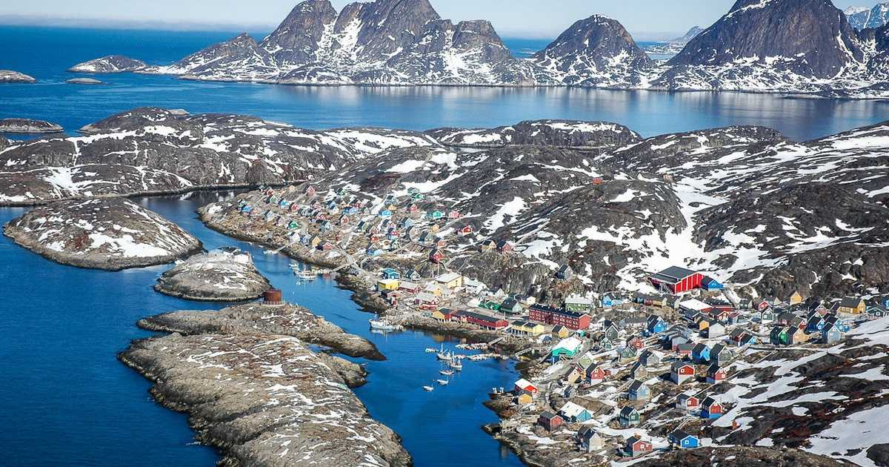
ОСТРОВ – участок суши, со всех сторон окруженный водой (вулканические, коралловые, материковые).
о. МАДАГАСКАР
о. ГРЕНЛАНДИЯ

Slide 15
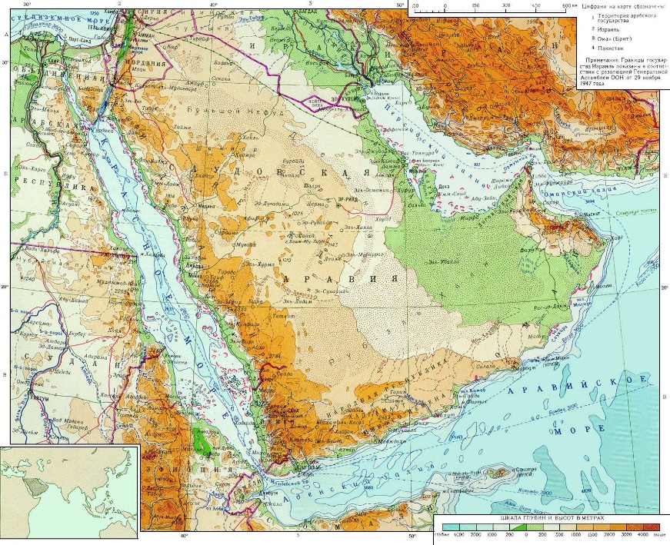
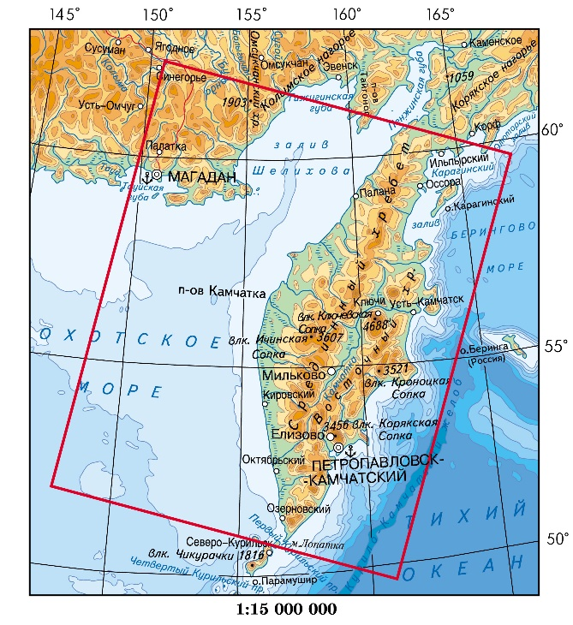
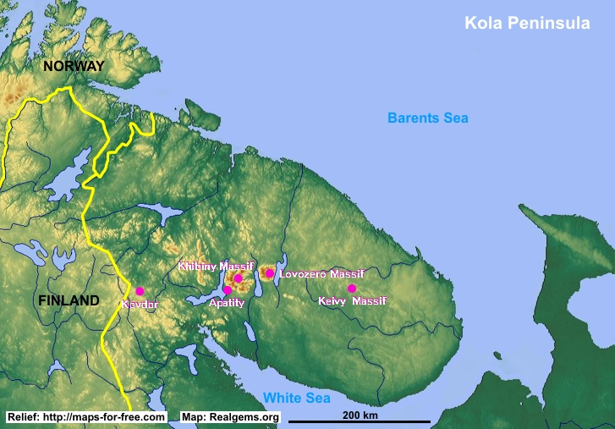
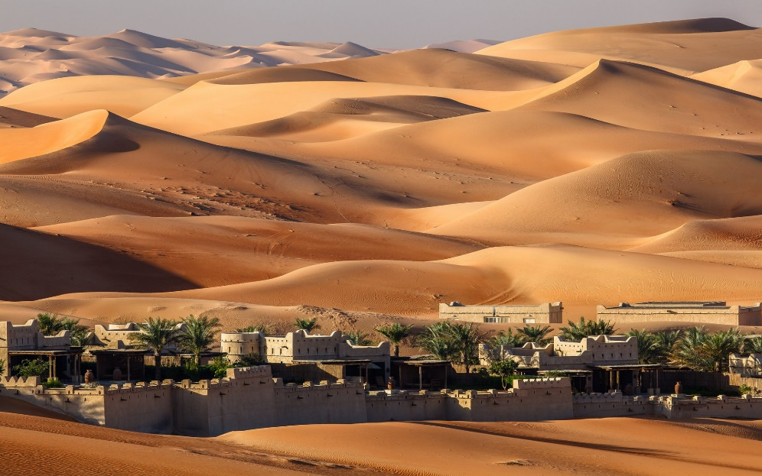
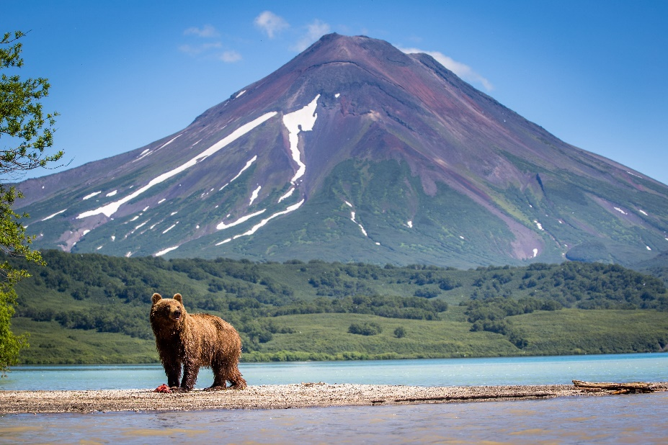
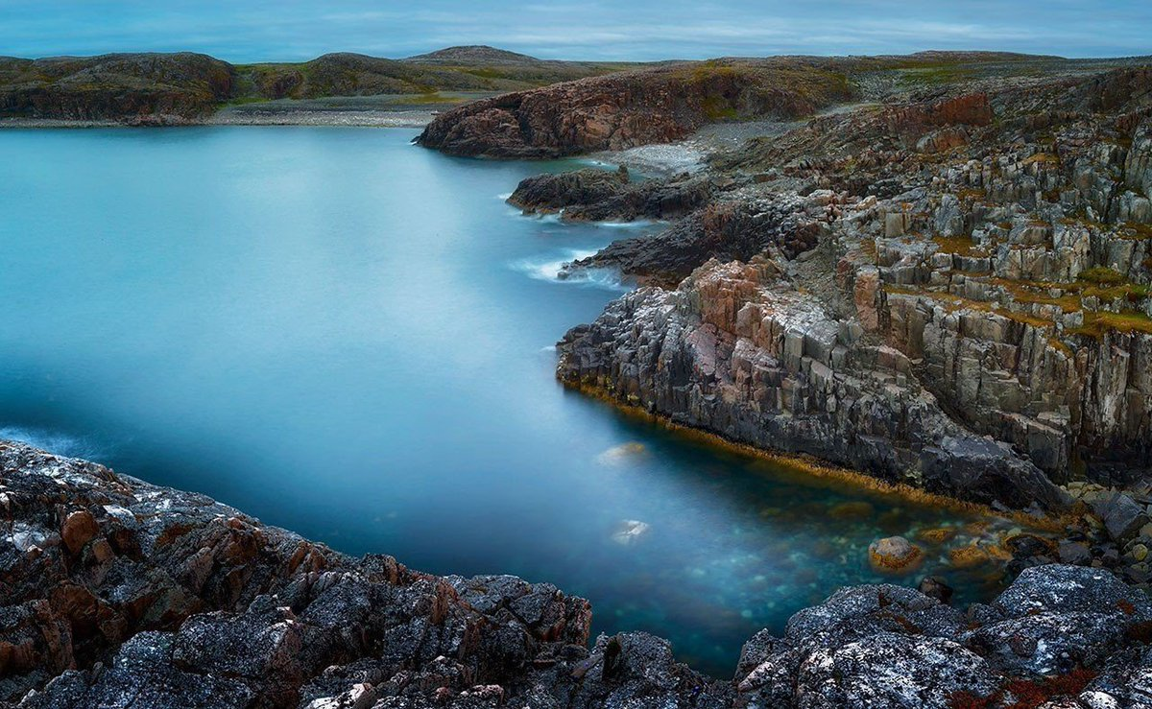
ПОЛУОСТРОВ – это выступающие части суши, с трех сторон окруженные водой.
АРАВИЙСКИЙ П-ОВ
П-ОВ КАМЧАТКА
КОЛЬСКИЙ П-ОВ

Slide 16
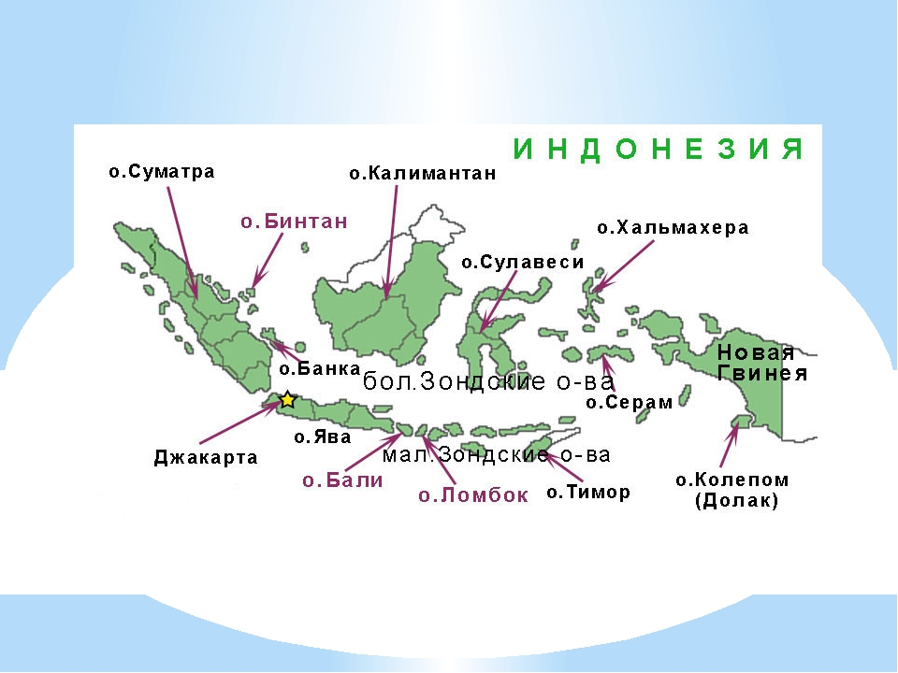
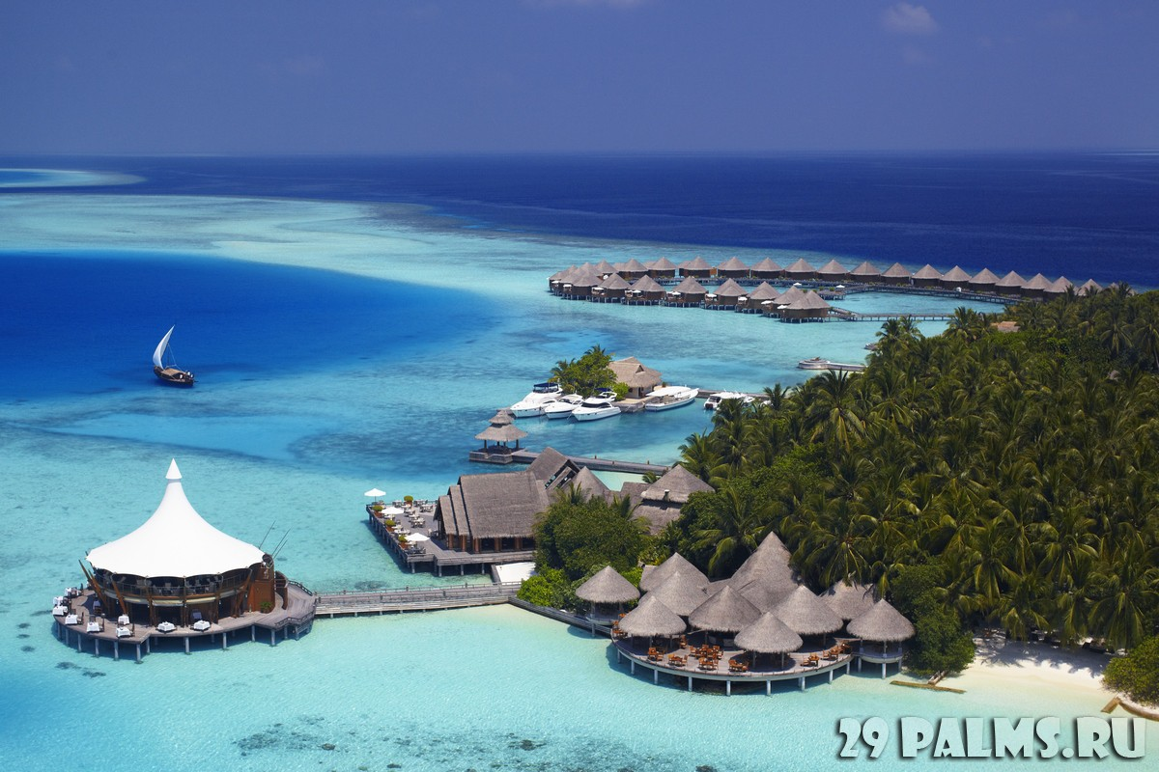
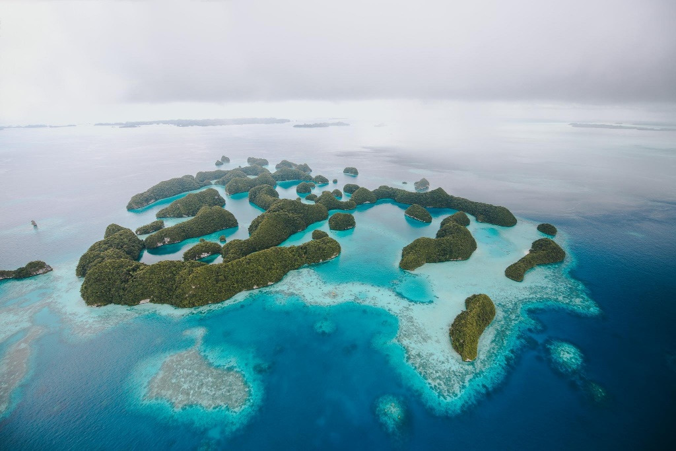
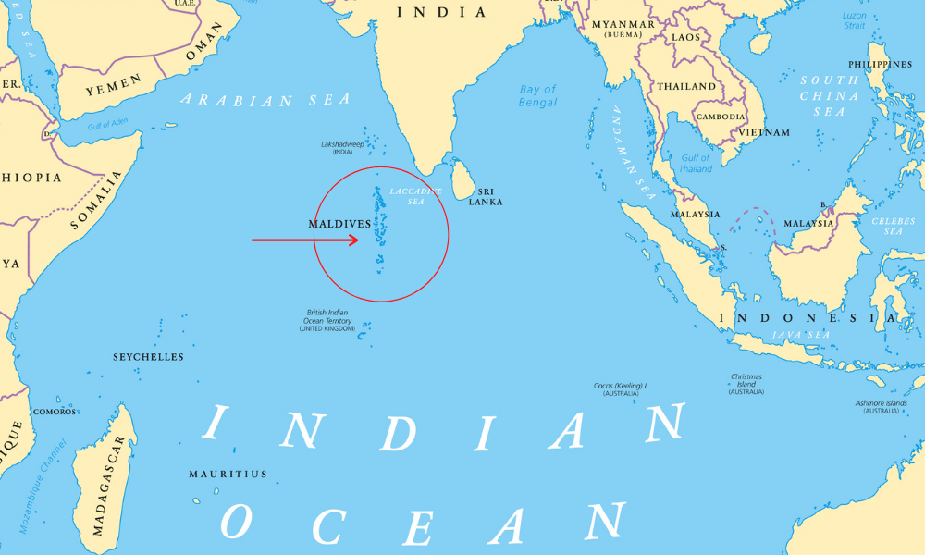
АРХИПЕЛАГ – группа островов.
МАЛЬДИВСКИЕ ОСТРОВА

Slide 17
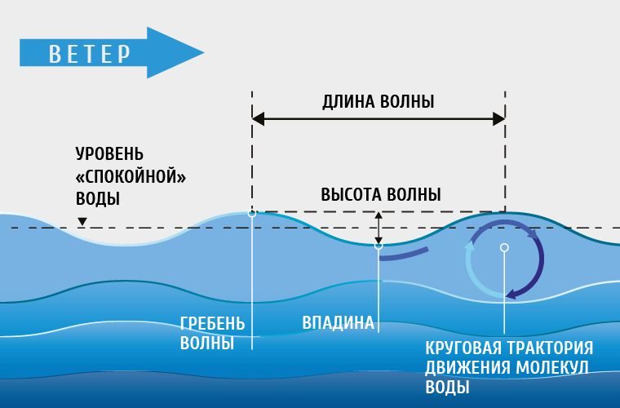
Движения вод мирового океана
ВОЛНА – колебательное движение воды.
ЭЛЕМЕНТЫ ВОЛНЫ

Slide 18
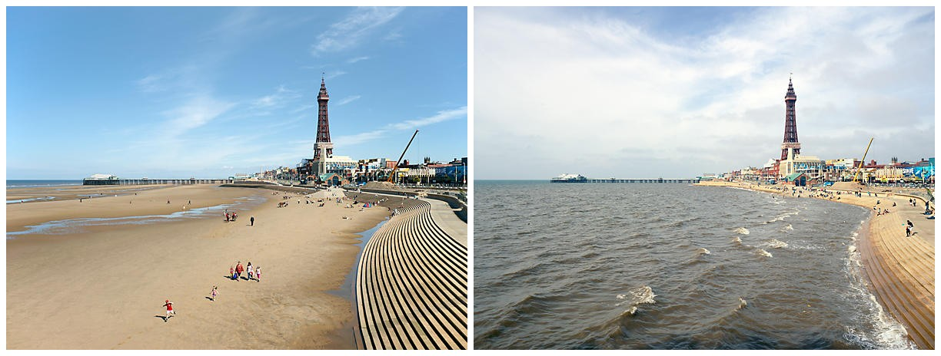
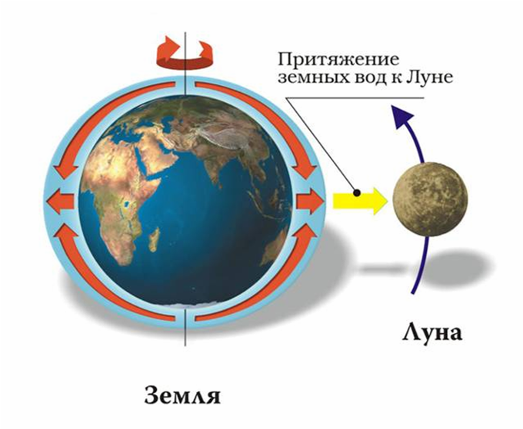
Приливы и отливы
Это колебания уровня Океана связаны с притяжением океанской воды массой Луны и Солнца.
Самые высокие приливы – в заливе Фанди Атлантического океана (Канада) – 18 метров.

Slide 19
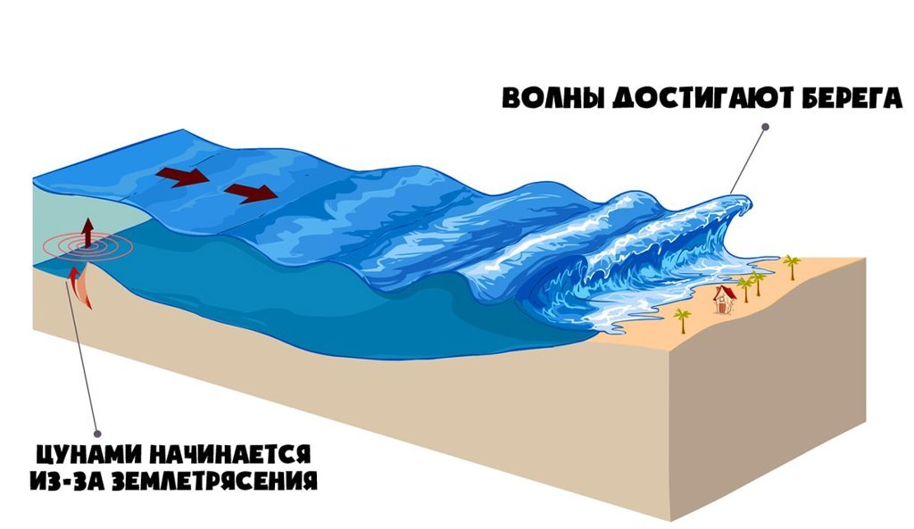
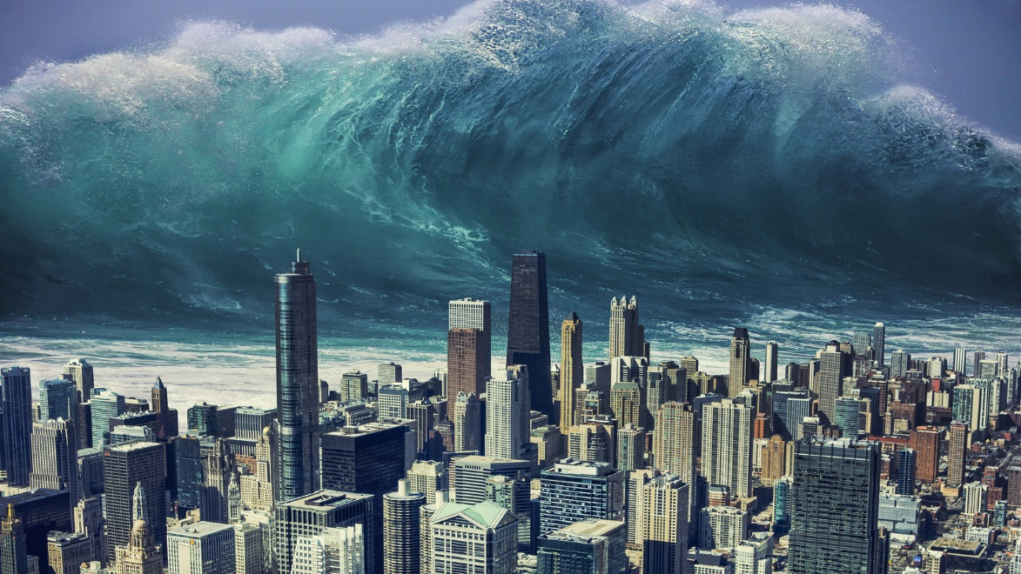
Стихийные явления в мировом океане
ЦУНАМИ – в глубине Океана происходит сильное подводное землетрясение или извержение вулкана (скорость волны до 800 км/час).

Slide 20
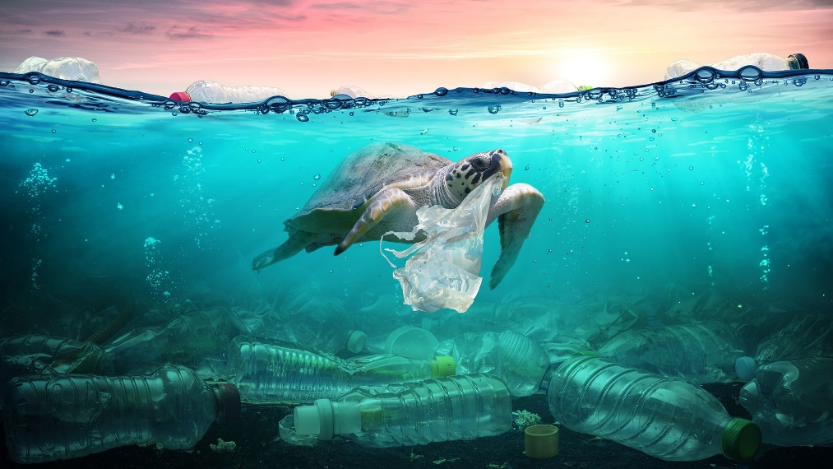
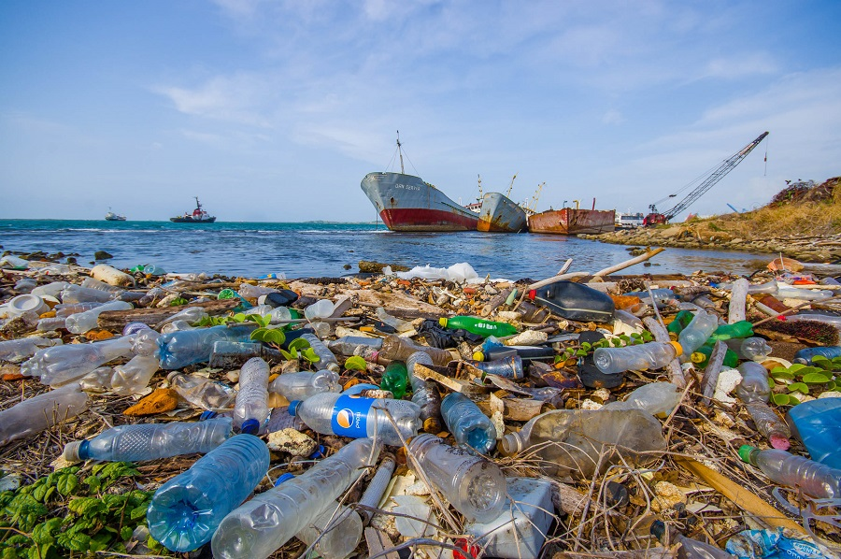
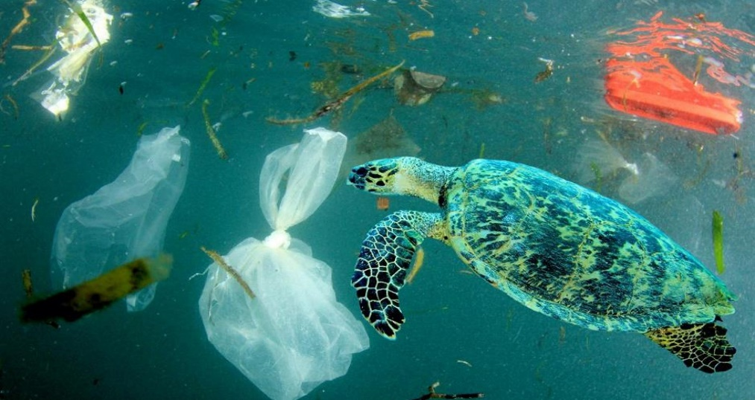
Загрязнение вод мирового океана
ФИЗИЧЕСКОЕ (пластик, мусор с суши и с кораблей).
БИОЛОГИЧЕСКОЕ (опасные бактерии и микроорганизмы).
ХИМИЧЕСКОЕ (химикаты, тяжёлые металлы – сточные воды предприятий).
НЕФТЯНОЕ (нефть и нефтепродукты – основной источник загрязнения Мирового океана. Нефтяные разливы).
ТЕПЛОВОЕ (сброс с электростанций – увеличение температуры воды).
РАДИОАКТИВНОЕ (радиоактивные отходы).

Slide 21
В каждой стране принимаются меры по охране и очистке Мирового океана.
Если не предпринять никаких мер, в ближайшие 25 лет темпы загрязнения Мирового океана могут возрасти втрое.

Slide 22
Домашнее задание
Параграф 27 и 28 – прочитать
Выучить записи в тетради
Вопрос 5 или 6 на выбор по плану на стр. 96 (выполнить на отдельном листе).

